Slide 1
Obnova vozového parku firmy Memory s.r.o.
Vysoká škola technická a ekonomická
Technicko-technologický ústav
Autor bakalářské práce: Barbora Klimešová
Vedoucí bakalářské práce: doc. Ing. Rudolf Kampf, Ph.D.
Oponent bakalářské práce: Ing. Jindřich Ježek, Ph.D.
České Budějovice, Červen 2016

Slide 2
Motivace k řešení daného tématu
Pracovní pozice
Přístup k informacím
Možný budoucí přínos pro firmu

Slide 3
Cíl práce
„Cílem bakalářské práce je na základě multikriteriálního hodnocení provést výběr vhodného typu vozidla pro společnost Memory s.r.o.“

Slide 4
Použité metody
Saatyho metoda
Metoda WSA

Slide 5
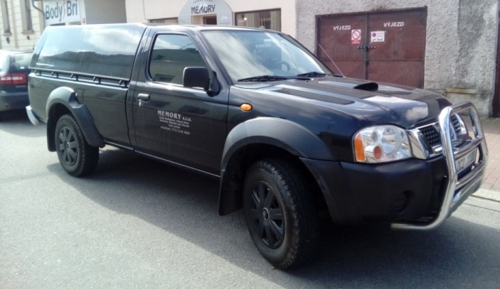
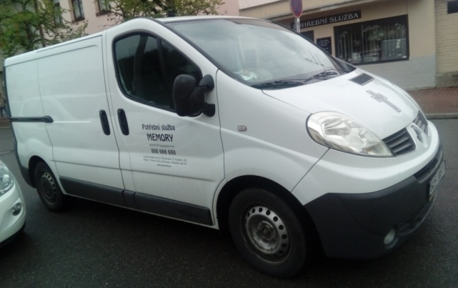
Memory s.r.o.
Pohřební služba a kamenictví
(od června 2016 i květinářství a obřadní síň )
Založena v roce 2006
Vozový park - Hyundai H200
Nissan Navara
Renault Trafic

Slide 6
Stanovení kritérií
Pořizovací cena
Spotřeba
Rozměry ložné plochy
Povinné ručení
Havarijní pojištění
Užitečná hmotnost

Slide 7
Váhy kritérií

Slide 8
Varianty
Mercedes Vito
Volgswagen transoprter
Renault Trafic
Chrysler Grand Voyger
Peugeot Expert

Slide 9
Hodnocení variant

Slide 10
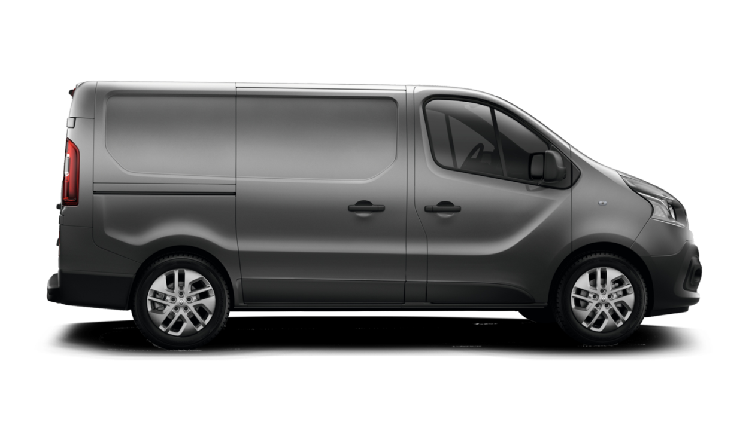
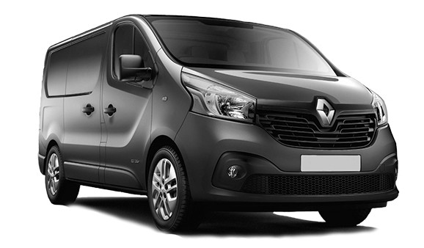
Závěrečné shrnutí
Doporučeno pořízení Renault Trafic

Slide 11
Děkuji za Vaši pozornost.

Slide 12
Doplňující otázky vedoucího BP
Budou výsledky práce aplikované?
Ne
Jaké další metody pro stanovení vah kritérií znáte?
Metoda pořadí
Metoda párového porovnání
Metoda Fullerova trojúhelníku
Metoda alokace 100 bodů…

Slide 13
Doplňující otázka oponenta BP
K čemu slouží tzv. Čistá výhoda leasingu při rozhodování o způsobu financování nákupu nového vozidla?
Porovnání čisté současné hodnoty investice financované úvěrem a čisté současné hodnoty investice financované leasingem.

